Slide 1

UN MODÈLE DE L’ÉVOLUTION DU CHIFFRE D’AFFAIRE DE DEUX ENTREPRISES AUTOMOBILES

Slide 2
SOMMAIRE
Introduction
1) Prise de données sur :
a- Les préférences des clients, selon les trois critères variable de la voiture.
b- Prix des composantes de la voiture; variables ou non.
2) Première approche du modèle :
a- Score et prix à chaque génération, sans dépendance.
b- Représentation de ce premier chiffre d’affaire. Critiques.
3) Dépendance score-prix :
a- Modifier le code pour avoir cette dépendance.
b- Représentation de ce nouveau chiffre d’affaire plus réaliste.
Conclusion

Slide 3
INTRODUCTION
Définition du chiffre d’affaire
Modèle simple : CA = Score * (Prix de vente - Prix de production)
Mise en place progressive :
Confirmation relation score/prix
Dépendance score/prix

Slide 4
1) A- Les préférences des clients, selon les trois critères variable de la voiture
Les clients : Les trois critères :
- Hommes 18-25 ans - la taille
- Femmes 18-25 ans - la consommation
- Hommes 26-50 ans - le moteur
- Femmes 26-50 ans
- Hommes +50 ans
- Femmes +50 ans

Slide 5
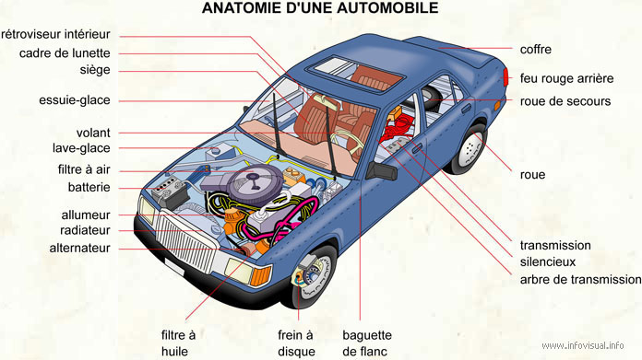
1) B- Prix des composantes de la voiture; variables ou non.

Slide 6
2) A- Score et prix à chaque génération, sans dépendance.
Départ avec 2 voitures initiales
Variation aléatoire de chaque voiture
Calcul du chiffre d’affaire

Slide 7
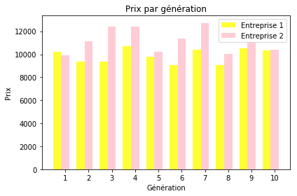
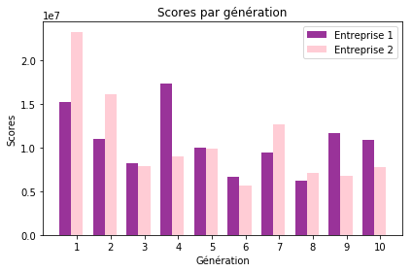
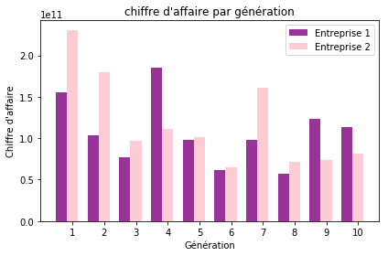
2) B- Représentation de ce premier chiffre d’affaire. Critiques.
Entreprise 1 | Entreprise 2
Grande 5 portes 5 places, citadine, électrique | Petite 3 portes 4 places, berline, essence ou diesel
Petite 3 portes 4 places, citadine, électrique | Grande 5 portes 7 places, berline, essence ou diesel
Petite 3 portes 2 places, berline, électrique | Grande 5 portes 4 places, sport, électrique
Grande 5 portes 5 places, berline essence ou diesel | Grande 5 portes 4 places, sport, électrique
Petite 3 portes 4 places, berline, électrique | Grande 5 portes 5 places, citadine, électrique
Petite 2 portes 2 places, berline, électrique | Petite 3 portes 2 places, sport, électrique
Grande 5 portes 4 places, berline, électrique | Grande 5 portes 5 places, sport, essence ou diesel
Petite 2 portes 2 places, berline, électrique | Grande 5 portes 4 places, citadine, électrique
Grande 5 portes 4 places, berline, essence ou diesel | Grande 5 portes 7 places, berline, électrique
Grandes 5 portes 5 places, citadine, essence ou diesel | Grande 5 portes 4 places, berline, électrique

Slide 8
3) A- Modifier le code pour avoir cette dépendance.
Budgets et coefficients :
- Hommes 18-25 : [0,7000], [7000,9000], [9000,11000]
- Femmes 18-25 : [0,7000], [7000,9000], [9000,11000]
- Hommes 26-50 : [0,12000], [12000,15000], [15000,20000]
- Femmes 26-50 : [0,10000], [10000,13000], [13000,16000]
- Hommes +50 : [0,9000], [9000,11000], [11000,13000]
- Femmes +50 : [0,7000], [7000,9000], [9000,12000]
score_dependance_prix(marge) : l'importante modification
Calcul du nouveau chiffre d’affaire

Slide 9
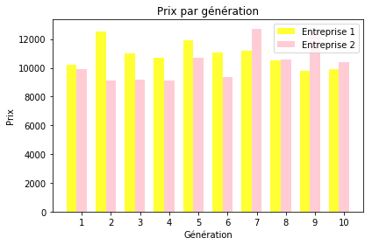
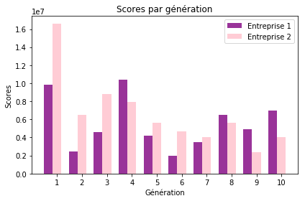
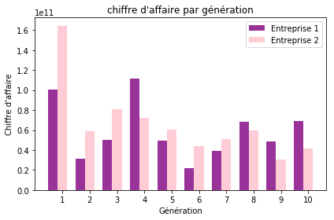
3) B- Représentation de ce nouveau chiffre d’affaire plus réaliste.
Entreprise 1 | Entreprise 2
Grande 5 portes 5 places, citadine, électrique | Petite 3 portes 4 places, berline, essence ou diesel
Grande 5 portes 4 places, sport, essence ou diesel | Petite 3 portes 2 places, citadine, essence ou diesel
Grande 5 portes 7 places, berline, électrique | Petite 2 portes 2 places, berline, essence ou diesel
Grande 5 porte 5 places, berline essence ou diesel | Petite 3 portes 2 places, citadine, essence ou diesel
Petite 3 portes 4 places, sport, essence ou diesel | Grande 5 portes 7 places, citadine, essence ou diesel
Petite 2 portes 2 places, sport, électrique | Petite 3 portes 4 places, citadine, électrique
Petite 2 portes 2 places, sport, essence ou diesel | Grande 5 portes 5 places, sport, essence ou diesel
Grande 5 portes 4 places, berline, essence ou diesel | Grande 5 portes 5 places, berline, électrique
Petite 3 portes 4 places, berline, électrique | Grande 5 portes 5 places, sport, électrique
Petite 3 portes 4 places, berline, essence ou diesel | Grande 5 portes 4 places, berline, électrique

Slide 10
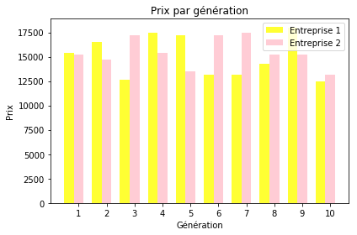
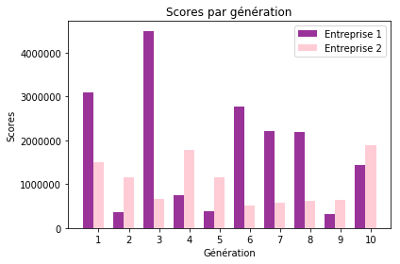
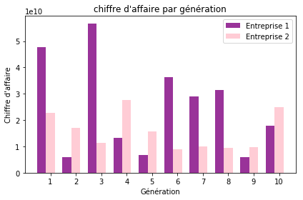
Variation de marge
Entreprise 1 | Entreprise 2
Grande 5 portes 5 places, citadine, électrique | Petite 3 portes 4 places, berline, essence ou diesel
Grandes 5 portes 4 places, sport, essence ou diesel | Petite 3 portes 2 places, citadine, essence ou diesel
Grande 5 portes 7 places, berline, électrique | Petite 2 portes 2 places, berline, essence ou diesel
Grande 5 portes 5 places, berline, essence ou diesel | Petite 3 portes 2 places, citadine, essence ou diesel
Petite 3 portes 4 places, sport, essence ou diesel | Grande 5 portes 7 places, citadine, essence ou diesel
Petite 2 portes 2 places, sport, électrique | Petite 3 portes 4 places, citadine, électrique
Petite 2 portes 2 places, sport, essence ou diesel | Grande 5 portes 5 places, sport, essence ou diesel
Grande 5 portes 4 places, berline, essence ou diesel | Grande 5 portes 5 places, berline, électrique
Petite 3 portes 4 places, berline, électrique | Grande 5 portes 5 places, sport, électrique
Petite 3 portes 4 places, berline, essence ou diesel | Grande 5 portes 4 places, berline, électrique

Slide 11
Conclusion
Apport d’un modèle fonctionnel du calcul du chiffre d’affaire:
- Donne une idée sur les voitures intéressantes
- Prix adapté pour vendre une voiture
- Marge adaptée

Slide 12
Références bibliographiques
Sondage du ECAEA
Population :
- Site de l'institut national d'étude démographique.
Sites internet divers, pour le prix des composantes :
- l'internaute, Automoto, Caradisiac, CostHelper, Mecathecnin, Autoservicecosts.com, idgrages.com, monmecanicien.com, goodmecano.com, Itstillruns.glassusa.com, marijouls.fr, numbeo, carmagazine.
Sites internet divers, pour le budget :
- csa.eu et capital.fr

